Slide 1
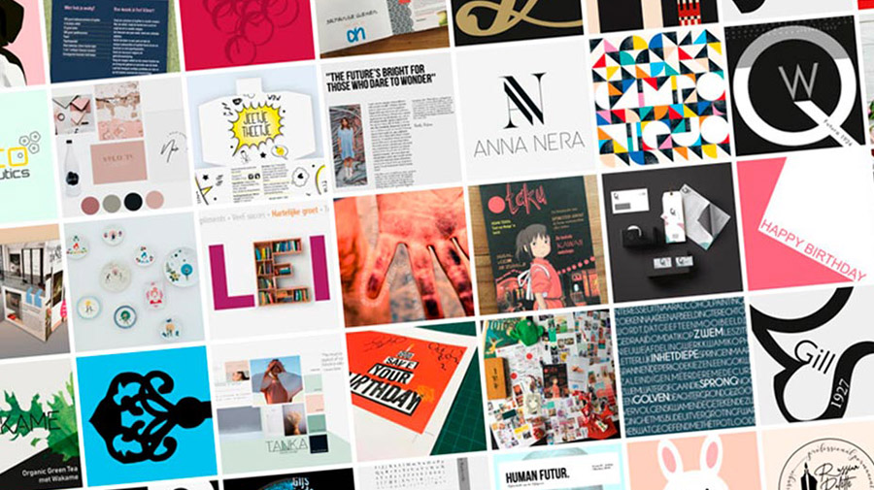
Grafische vormgeving
BMN

Slide 2
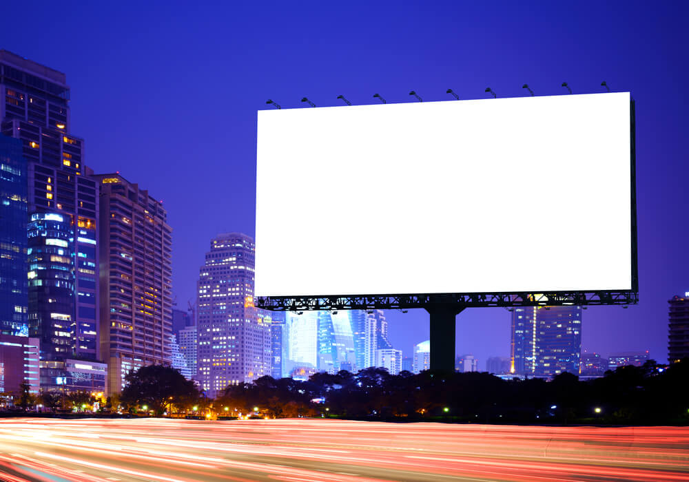
Wat is dat nu grafische vormgeving?
Vormgeving waarbij letters, woorden en beelden
zoals foto’s en tekeningen gebruikt worden.
Wat doet iemand die grafisch vormgever is?
Het voorbereiden en creëren van woorden en beelden
voor commerciële toepassingen zoals
ontwerpen van posters, flyers, advertenties, boekomslagen en magazines.
Maar ook billboards, verpakkingen, stickers en websites.

Slide 3
Wie weet ze nog?
De 7 beeldaspecten?

Slide 4
Eerst een korte herhaling….
Wie weet nog wat een grafisch vormgever is?
Werken voor een opdrachtgever…., waar moet je rekening mee houden?

Slide 5
Wat staat ons te wachten?
grafische vormgeving
Keuze uit:
- Website bouwen
- CD hoes maken
- Fotografie
- Woord in beeld

Slide 6
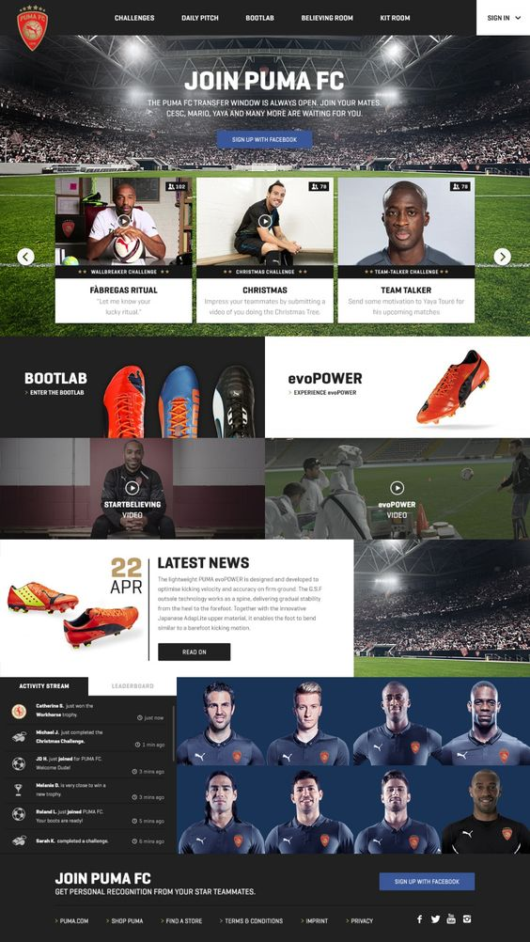
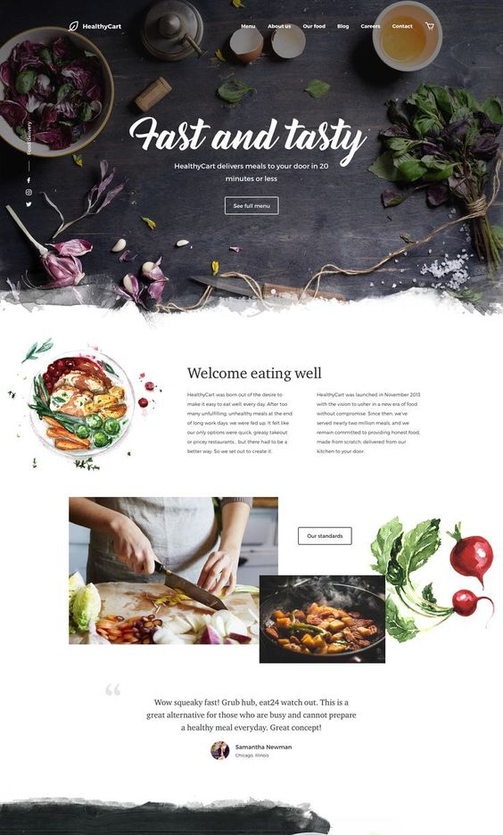
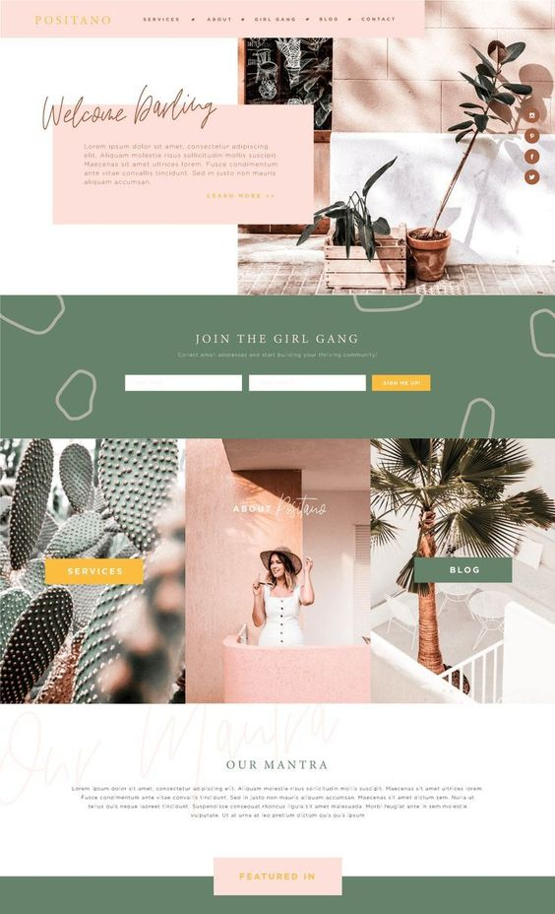
Je eigen website bouwen?
Deze opdracht maak je met 2 personen…
*Als eindwerk kun je kiezen om een website te ontwerpen.
Maak in je ontwerp OOK gebruik van je eigen gemaakte foto’s.
Op deze website maak je reclame voor een hobby of…?
De website wordt gemaakt via: jouwweb.nl

Slide 7
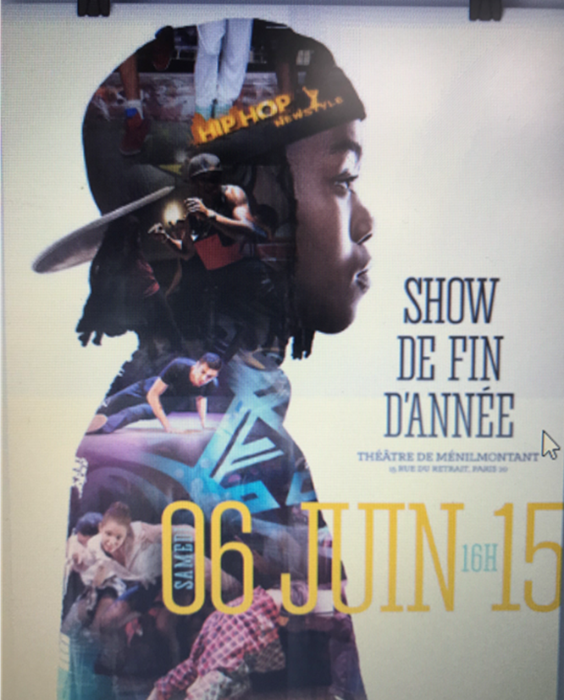
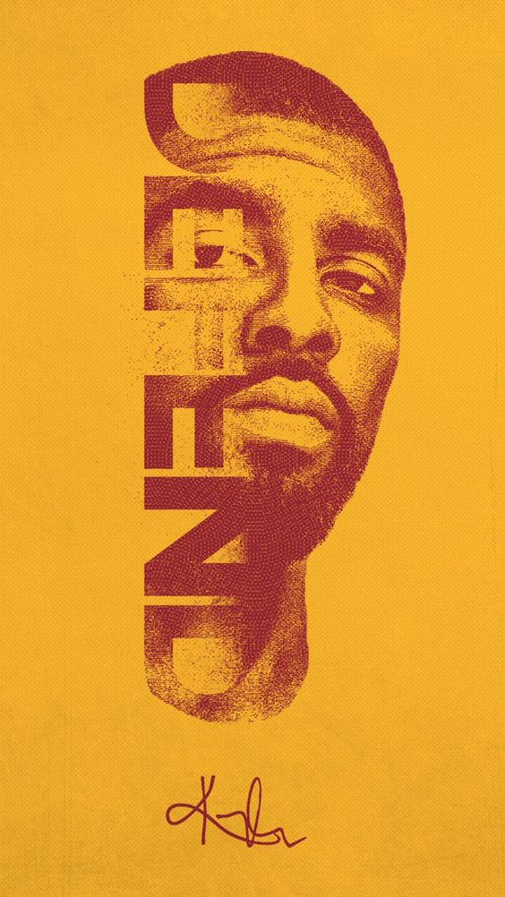
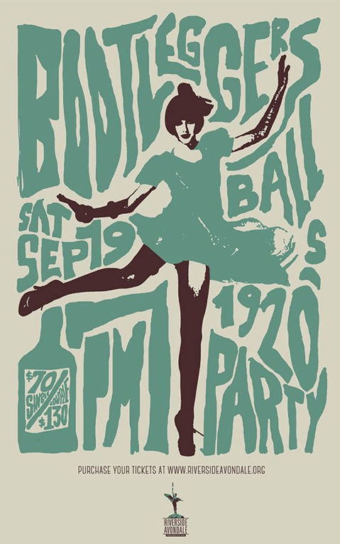
CD/LP hoes
Deze opdracht maak je alleen….
*Als eindwerk kun je kiezen om een LP/CD hoes te ontwerpen.
Maak in je ontwerp gebruik van vorm en restvorm.
Op deze ‘hoes’ maak je reclame voor een persoon of hobby.
Dit mag digitaal, of 2D gemaakt worden.

Slide 8
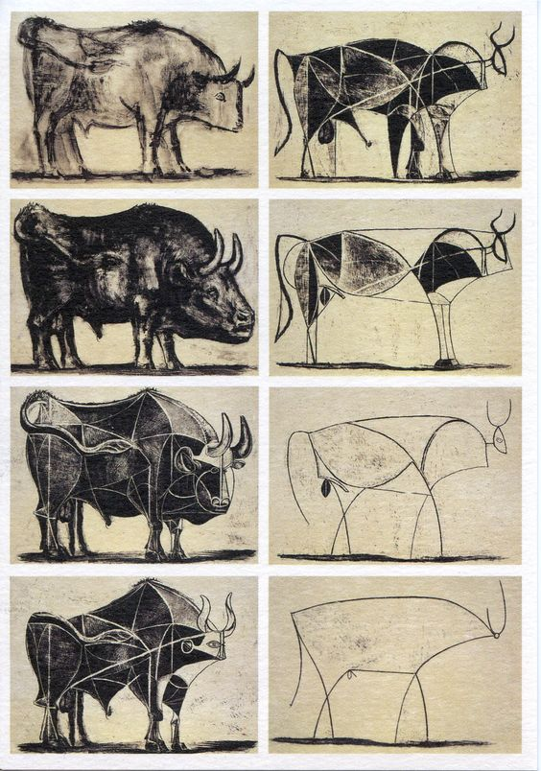
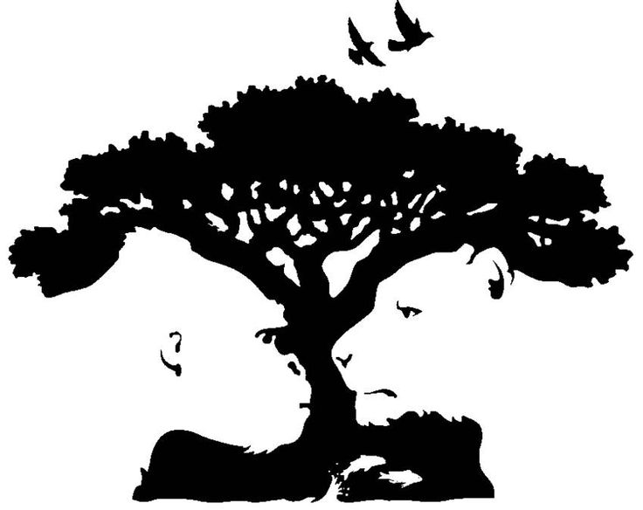
Wat weten we nog van het beeldaspect…..
VORM?
Er zijn bij grafische vormgeving twee aspecten van belang:
Gebruik van restvorm bij de CD/LP hoes
Vorm-
Figuratief-abstraheren-Abstract

Slide 9
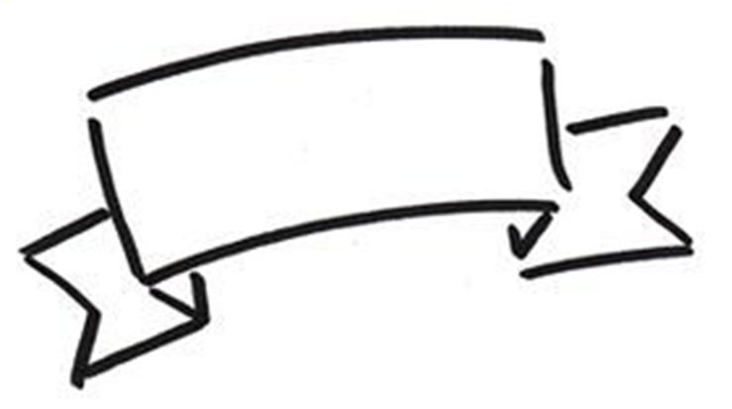
Deze opdracht maak je met 2 personen…
Basis begrippen fotografie
Perspectief
Kadrering

Slide 10
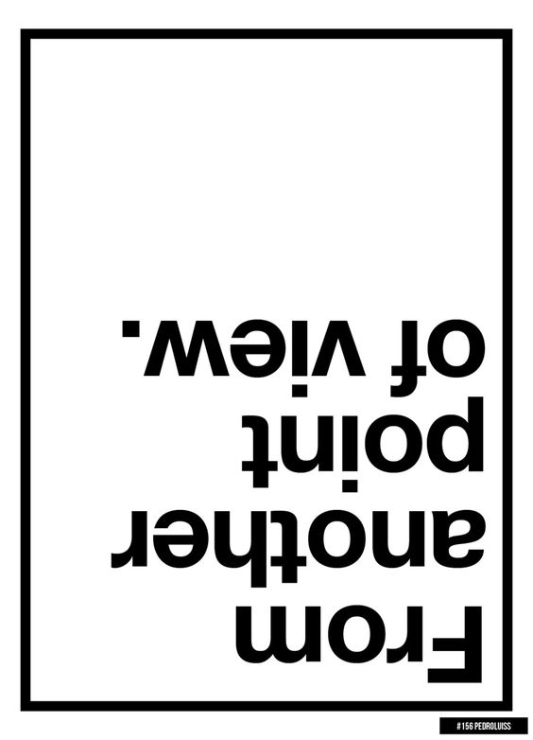
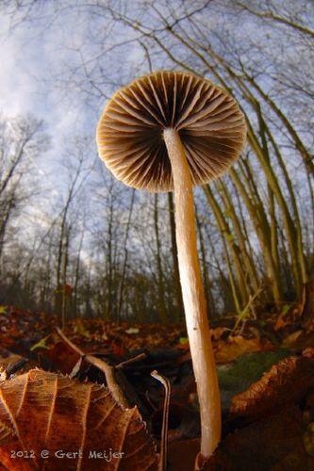
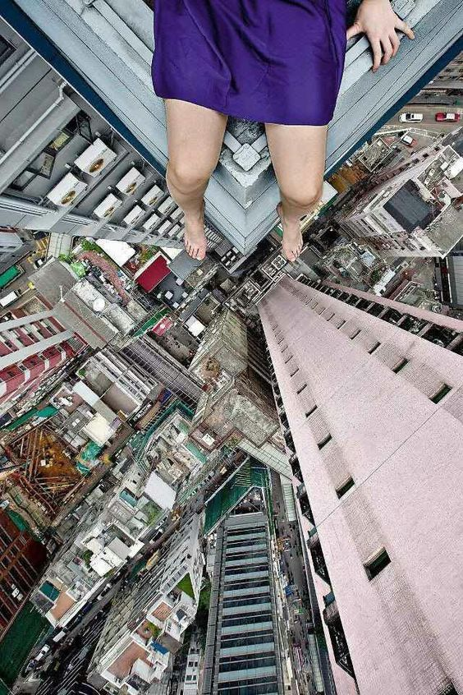
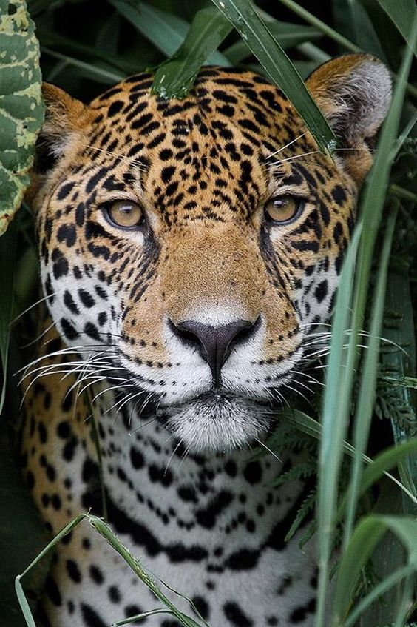
Het camerastandpunt of perspectief is de hoogte en de hoek van waaruit de camera filmt of fotografeert.
Er zijn 3 belangrijke perspectieven:
Portfolio-opdracht 2,
perspectief
Gebruik werkblad G.V. 1
Vogelperspectief
Kikkerperspectief
Ooghoogteperspectief
Maak zelf eens 3 foto’s met verschillende perspectieven!

Slide 11
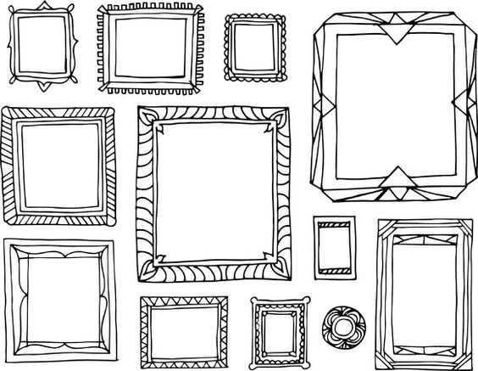
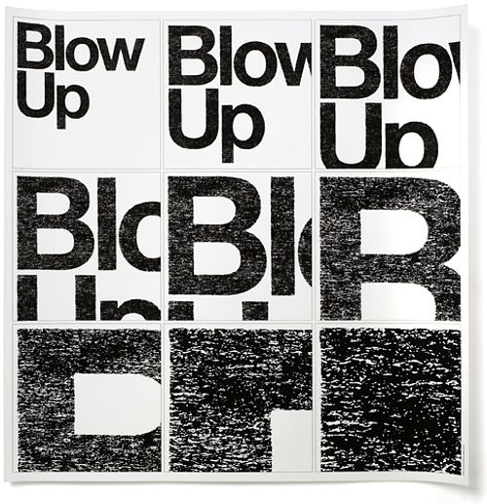
Kadreren is beslissen wat je in beeld brengt. Hoe kun je dit doen?
Dit kan door in- of uit te zoomen. Waar wil je het belangrijkste in je beeld? Je denkt
dus na over de compositie.
Kadrering
Wat wil je wel of niet in beeld?
Wil je alles in beeld of een gedeelte?

Slide 12
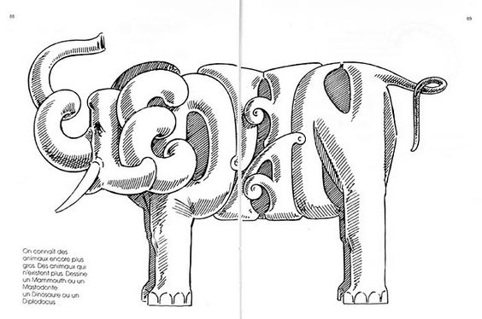
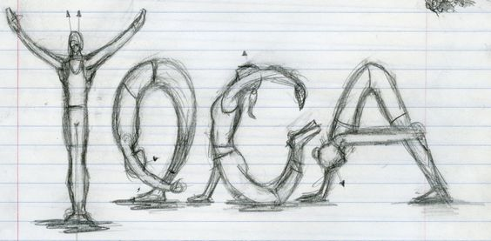
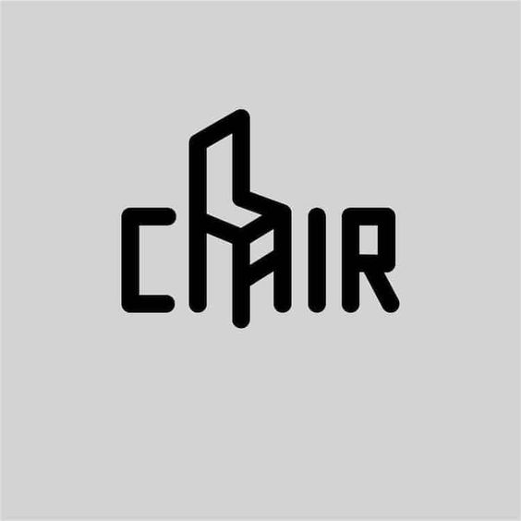
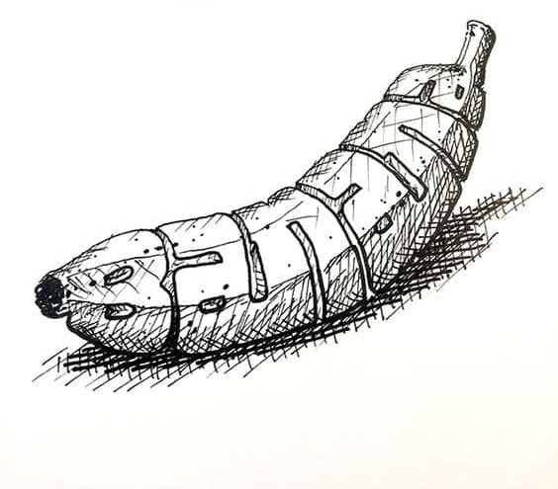
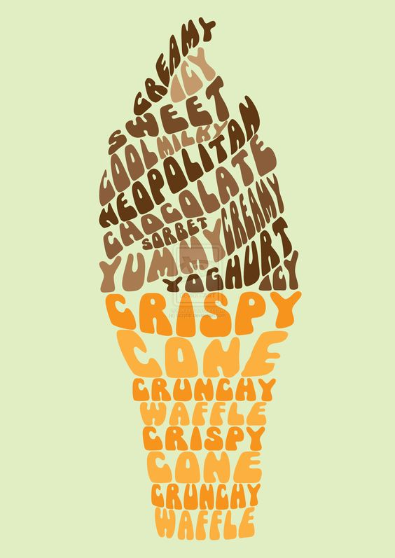
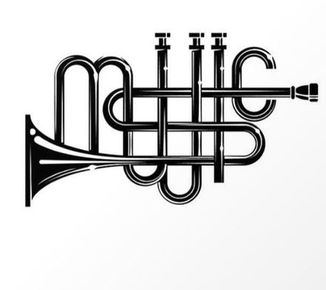
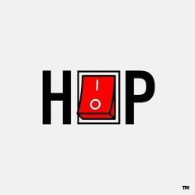
Een woord maken door het bepalen van typografie!
Typografie hoeft niet alleen geschreven of
uitgebeeld met voorwerpen te zijn…
Door een woord visueel te maken zorg je ervoor
dat je zonder het woord echt te lezen,
eigenlijk al weet wat er staat!
De vorm, plaatsing en kleur van het lettertype zijn erg belangrijk.

Slide 13
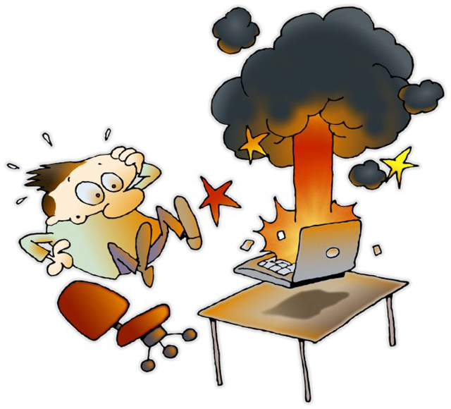
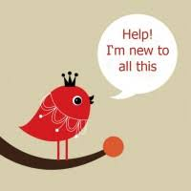
Hoe start je?
1 Je kiest een opdracht.
2 Je kijkt of je deze opdracht met iemand moet maken en geeft je keuze door aan de docent.
3 Je maakt een woordweb met minimaal 20 onderwerpen.
4 Je gaat aan de slag met schetsen van je idee, dit mag met potlood of digitaal.
En dan ga je aan de slag:
2 lessen voor het woordweb en de schetsen.
6 lessen voor het maken van je eindwerkstuk.

Slide 14
